Slide 1
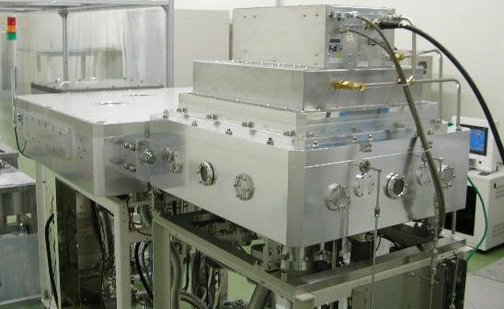
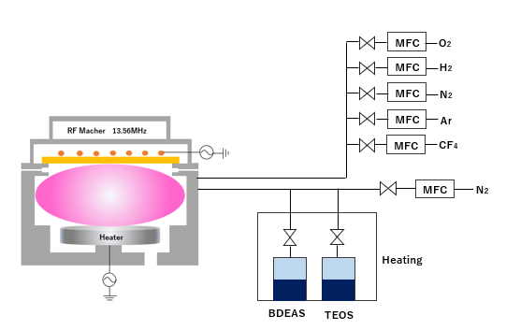
Plasma-ALD
ICP-Plasma SourceのALD装置です

